Slide 1
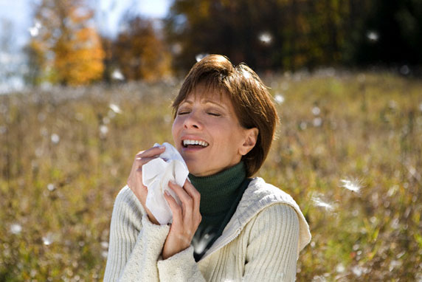
Аллергия

Slide 2
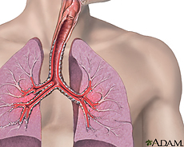

Аллергия - повышенная чувствительность организма к воздействию некоторых факторов окружающей среды (химических веществ, микроорганизмов и продуктов их жизнедеятельности, пищевых продуктов и др.), называемых аллергенами. Приводит к развитию аллергических болезней , среди которых особенно часто встречаются бронхиальная астма, поллинозы, крапивница, контактные дерматиты.

Slide 3
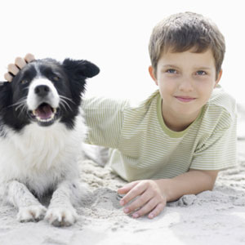

Широкое распространение аллергии связано с загрязнением окружающей среды выхлопными газами, выбросами отходов промышленного производства, бурным развитием химической промышленности. Аллергенами могут быть различные соединения. Одни из них попадают в организм извне (экзогенные аллергены), другие образуются в самом организме (эндогенные аллергены). Экадгенные аллергены бывают неинфекционного (бытовая пыль, шерсть животных, лекарственные средства и другие химические вещества, пыльца растений, животные и растительные пищевые продукты) и инфекционного (бактерии, вирусы, грибки и продукты их жизнедеятельности) происхождения.

Slide 4
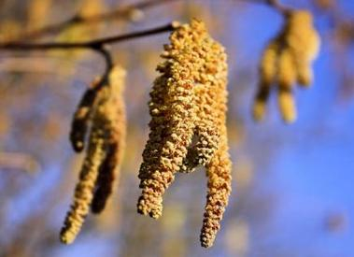


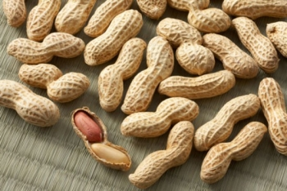

Slide 5

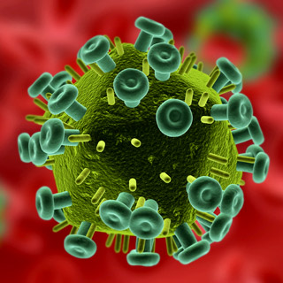
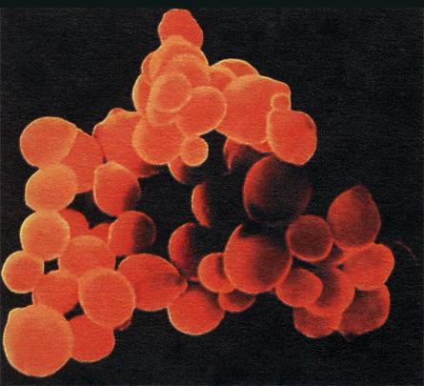
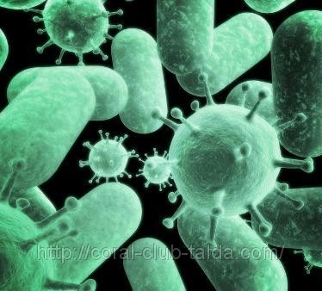

Slide 6
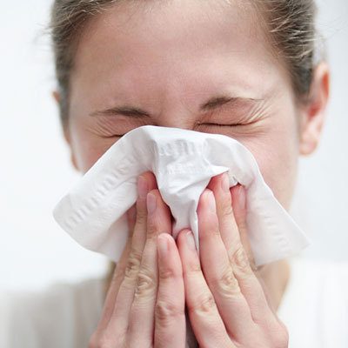
Особую группу составляют физические факторы, например тепло, холод, в результате действия которых в организме без участия иммунных механизмов могут образовываться медиаторы аллергии и развиваться псевдоаллергические реакции. К числу аллергенов относят как вещества, имеющие прямое аллергизирующее действие, так и вещества, которые способны сильно потенцировать действие других аллергенов.Разные люди, в силу генетических особенностей иммунной системы, обладают различной реактивностью по отношению к разным группам аллергенов.

Slide 7


Наиболее распространенные аллергены
Пыль и клещи домашней пыли
Пыльца растений.
Плесневые грибы
Лекарственные препараты:
Пищевые продукты(орехи,
морепродукты, яйца, цитрусовые,
молоко, бобовые,мёд, злаки, кунжут)
Укусы насекомых/членистоногих
Животные продукты:
Шерсть животных
Химические чистящие средства (стиральный порошок, жидкости для мытья посуды и др.).

Slide 8
Аллергия характеризуется общим или местным воспалительным ответом на аллергены. Местные симптомы:
Нос: отёк слизистой носа (аллергический ринит)
Глаза: покраснение и боли в области конъюнктивы (аллергический конъюнктивит)
Верхние дыхательные пути: бронхоспазм, свистящее дыхание, и одышка.
Уши: Чувство полноты, возможно боль и снижение слуха.
Кожа: различные высыпания. Возможно: экзема, крапивница и контактный дерматит. Типичные места локализации при пищевом пути проникновения аллергена: локтевые сгибы (симметрично), живот.
Голова: Иногда головная боль, которая встречается при некоторых типах аллергии.

